Slide 1
MATERI KULIAH KIMIA ANALISIS PERIODE 2025/2026 (GANJIL)

Slide 2
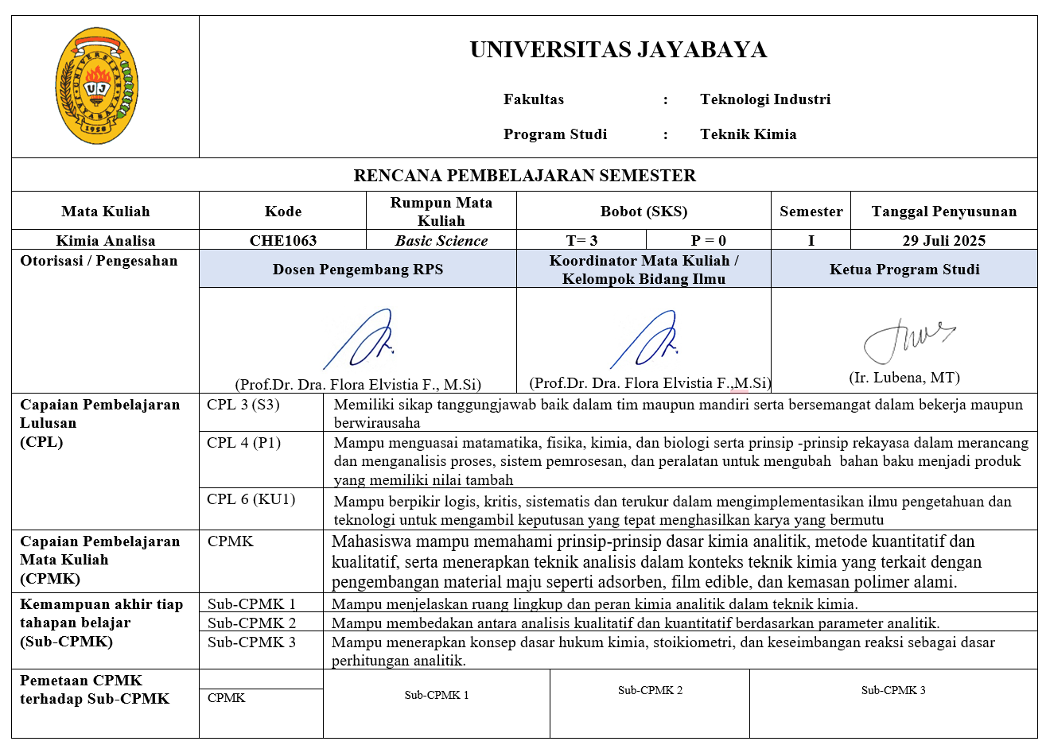

Slide 3
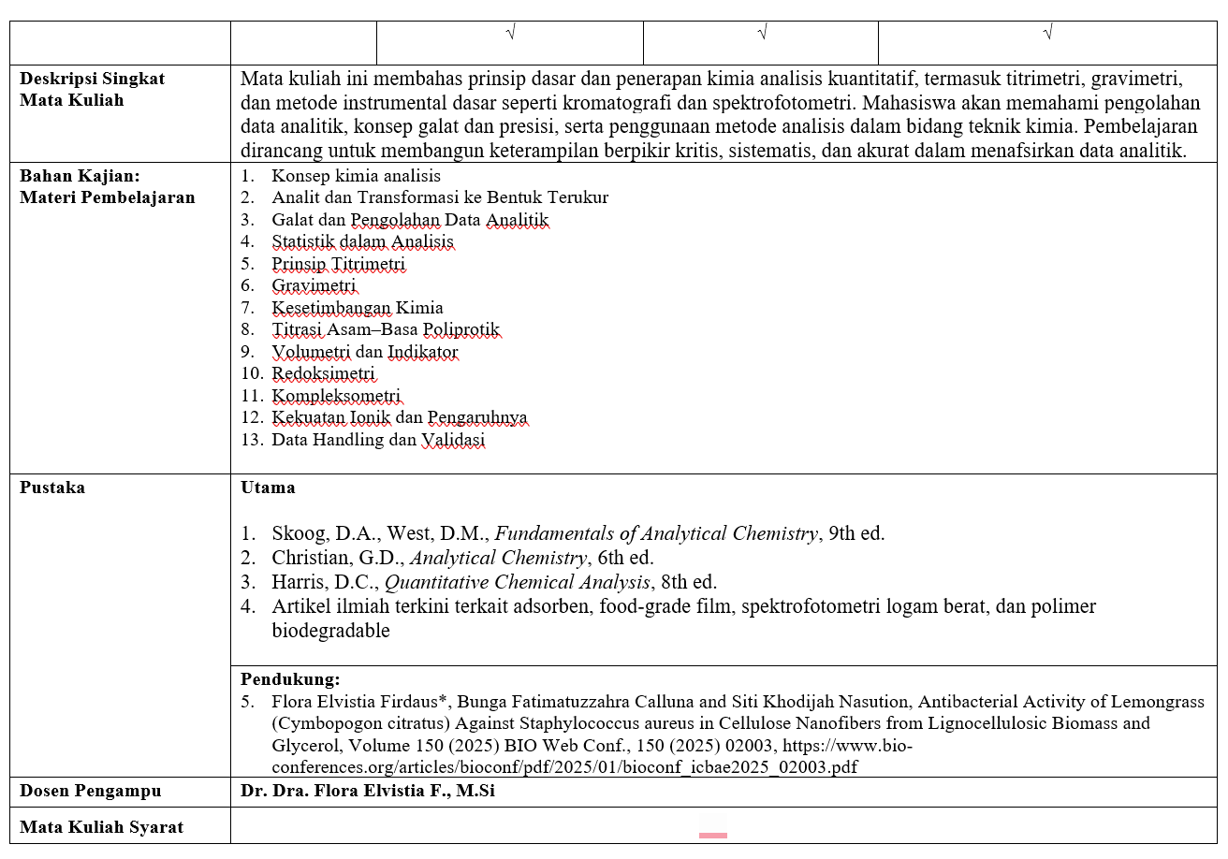

Slide 4
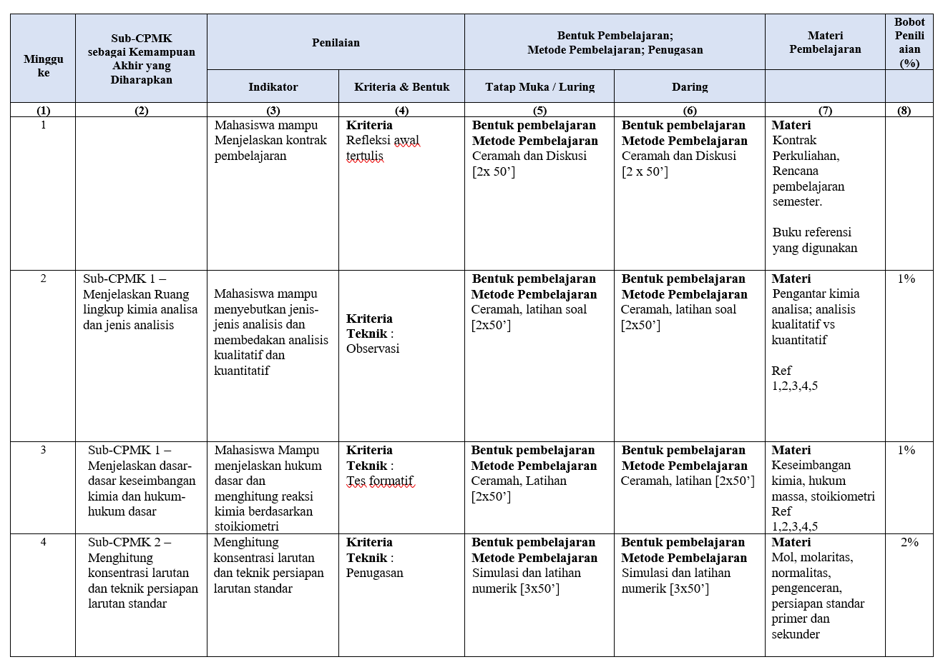

Slide 5
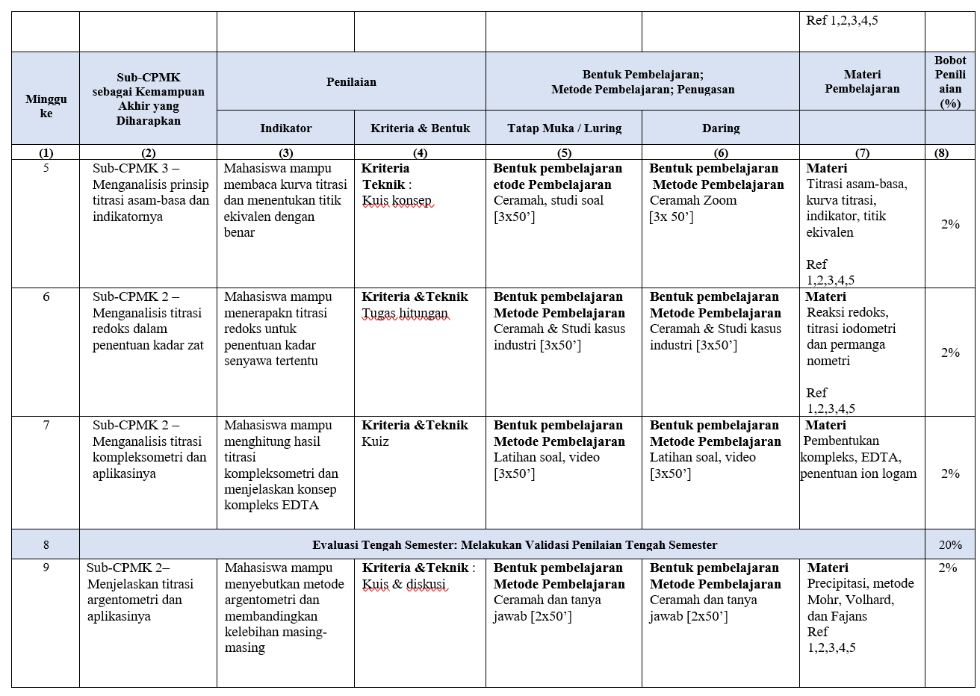

Slide 6
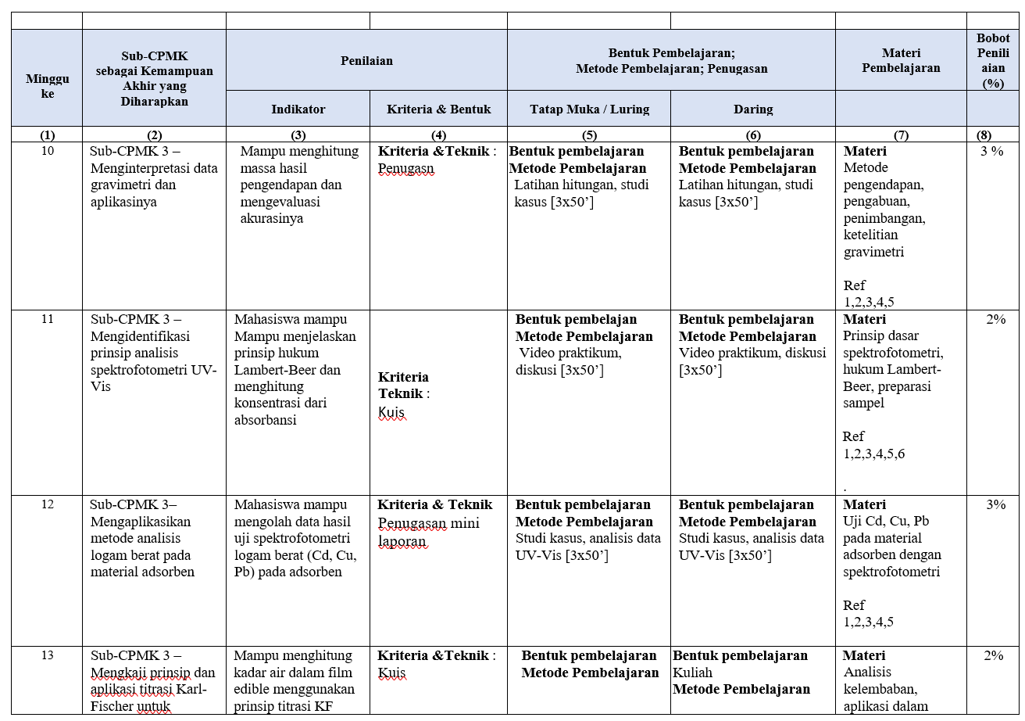

Slide 7
